Slide 1
Algoritmo Dynp
Input:
Un segnale di lunghezza N
Un modello di costo
Un numero di breakpoint k
Obiettivo:
Trovare dove inserire i k breakpoint per dividere il segnale in k+1 segmenti in modo che la somma dei costi dei segmenti sia minima.
Notes:
L’algoritmo dynp, nella situazione classica, riceve in input un segnale di lunghezza N, un modello di costo, un numero di breakpoint k e l’obiettivo dell’algoritmo consiste nel trovare dove inserire i k breakpoint per dividere il segnale in k+1 segmenti in modo che la somma dei costi dei segmenti sia minima.

Slide 2
Pseudocodice globale
FUNZIONE Dynp(signal, k, modello, min_size, jump):
# 1. Funzione di costo
cost = crea_funzione_di_costo(modello) # Creazione dell’oggetto cost in grado di calcolare il costo del segmento
cost.fit(signal)
N = lunghezza(signal) # Numero totale di punti del segnale
# 2. Ricorsione di programmazione dinamica
partizione_ottima = SEGMENTA(0, N, k) # Trova la migliore partizione del tratto da 0 a N usando k breakpoints
# 3. Estrai i breakpoint dagli estremi dei segmenti
lista_breakpoints = { end per ogni (start, end) in partizione_ottima }
ordina(lista_breakpoints)
RITORNA lista_breakpoints
FINE FUNZIONE
Notes:
Definiamo una funzione che implementa l’algoritmo Dynp.
Questa funzione riceve in ingresso:
Il segnale da segmentare (ovvero i dati in ingresso)
K il numero di breakpoints che voglio trovare. Quindi la funzione dividerà il segnale in k+1 segmenti.
Modello è la funzione di costo: ad esempio si può decidere di usare l’errore quadratico medio
Min_size è la lunghezza minima del segmento cioè il numero minimo di punti che un segmento deve contenere
Jump serve a velocizzare l’algoritmo. Dynp prova i possibili breakpoints ogni jump punti. Non considera tutti i punti come possibili breakpoints
Inizialmente creiamo una funzione di costo che sia in grado di calcolare il costo di un segmento (start,end) sulla base del modello che vogliamo.
Poi, con la funzione cost.fit, vengono preparate tutti i calcoli necessari sulla base del segnale fornito
E successivamente si crea l’oggetto N che corrisponde al numero totale di punti del segnale
Successivamente si passa alla funzione ricorsiva che trova la migliore partizione del segnale che va da 0 a N usando i k breakpoint.
Quando viene restituita la segmentazione, si estrae l’estremo di ogni segmento (che corrisponde al breakpoint) e si ordinano.

Slide 3
Funzione ricorsiva SEGMENTA
# Memo = tabella per memorizzare i risultati (start, end, k_bkps)
FUNZIONE SEGMENTA(start, end, k_bkps):
# 0. Controllo se il risultato è già in memoria
SE (start, end, k_bkps) è in Memo:
RITORNA Memo[(start, end, k_bkps)]
# 1. Caso base: nessun breakpoint
SE k_bkps == 0:
costo = cost.error(start, end) # costo del segmento (start, end)
partizione = { (start, end) : costo }
Memo[(start, end, k_bkps)] = partizione
RITORNA partizione
Notes:
Ora guardiamo come funziona la funzione più importante all’interno dell’algoritmo Dynp: la funzione di segmentazione.
Ovviamente se è già stata calcolata la migliore partizione di un segmento, non la ricalcolo, ma la salvo in una tabella e faccio sì che venga restituito il calcolo memorizzato.
Si inizia con il calcolo in cui non ho nessun breakpoint.
In questo caso viene calcolato il costo dell’unico segmento corrispondente al segnale e viene restituito il segmento con gli estremi e il costo corrispondente.

Slide 4
# 2. Caso ricorsivo: k_bkps > 0
ALTRIMENTI:
ListaPartizioni = vuota
# 2.1 Trova i breakpoint candidati (possibili "ultimi breakpoint")
ListaCandidati = vuota
PER bkp da start a end-1:
SE bkp è multiplo di jump:
n_samples_sx = bkp - start
# Controllo se posso mettere k_bkps-1 breakpoint a sinistra
SE è_valida_segmentazione(
n_samples = n_samples_sx,
k_bkps = k_bkps - 1,
jump = jump,
min_size = min_size):
# Controllo che la parte destra sia lunga abbastanza
SE end - bkp >= min_size:
aggiungi bkp a ListaCandidati
FINE SE
FINE PER
Notes:
Qui, invece, abbiamo il caso in cui vogliamo segmentare il segnale (start,end) in n breakpoints.
Dynp ragiona così: decido dove mettere l’ultimo breakpoint prima della fine del segnale end e chiamo il punto bkp.
A questo punto avrò una parte a sinistra che va da start a bkp che voglio segmentare in n breakpoints - 1 e una parte a destra che va da bkp a end che è un solo segmento senza breakpoints.
Inizialmente scorriamo tutti i possibili ultimi breakpoints, consideriamo solo quelli che sono multipli di jump (in modo da velocizzare l’algoritmo e non considerare tutti i punti come possibili breakpoints) e ci assicuriamo che con la lunghezza della parte sinistra del segmento e con il numero di n breakpoint – 1 si possa avere una segmentazione sensata che rispetti la min size dei segmenti.
Bisogna controllare che anche la parte destra del segmento rispetti la lunghezza minima min size imposta.
Se tutti i controlli vengono superati, bpk è un candidato valido come ultimo breakpoint.

Slide 5
# 2.2 Per ogni possibile ultimo breakpoint, risolvo i sottoproblemi
PER ogni bkp in ListaCandidati:
# parte sinistra: k_bkps-1 breakpoint
partizione_sx = SEGMENTA(start, bkp, k_bkps - 1)
# parte destra: nessun breakpoint → un solo segmento
costo_dx = cost.error(bkp, end)
segmento_dx = { (bkp, end) : costo_dx }
# Combino la partizione di sinistra con il segmento destro
partizione_completa = copia(partizione_sx)
aggiungi a partizione completa: segmento_dx
aggiungi partizione_completa a ListaPartizioni
FINE PER
Notes:
A questo punto viene richiamata ricorsivamente la stessa funzione ma con un breakpoint in meno per ottenere la migliore partizione della parte sinistra.
Successivamente viene calcolato il costo del segmento di destra (BKP,end)
Vengono uniti tutti i segmenti della parte sinistra con il segmento e destro, si ottiene una partizione completa del segnale in n breakpoints e si memorizza nella lista delle possibili soluzioni.

Slide 6
Scelta della migliore partizione
# 2.3 Scelgo la partizione con costo totale minimo
partizione_ottima = elemento di ListaPartizioni
con minima somma dei costi dei segmenti
# 2.4 Memorizzo il risultato
Memo[(start, end, k_bkps)] = partizione_ottima
RITORNA partizione_ottima
FINE FUNZIONE
Notes:
Per tutte le partizioni calcolate (una per ogni possibile bkp), fa la somma di tutti i costi dei segmenti.
Quella con la somma dei costi minore, è la partizione migliore e viene salvata in memoria e restituita.

Slide 7
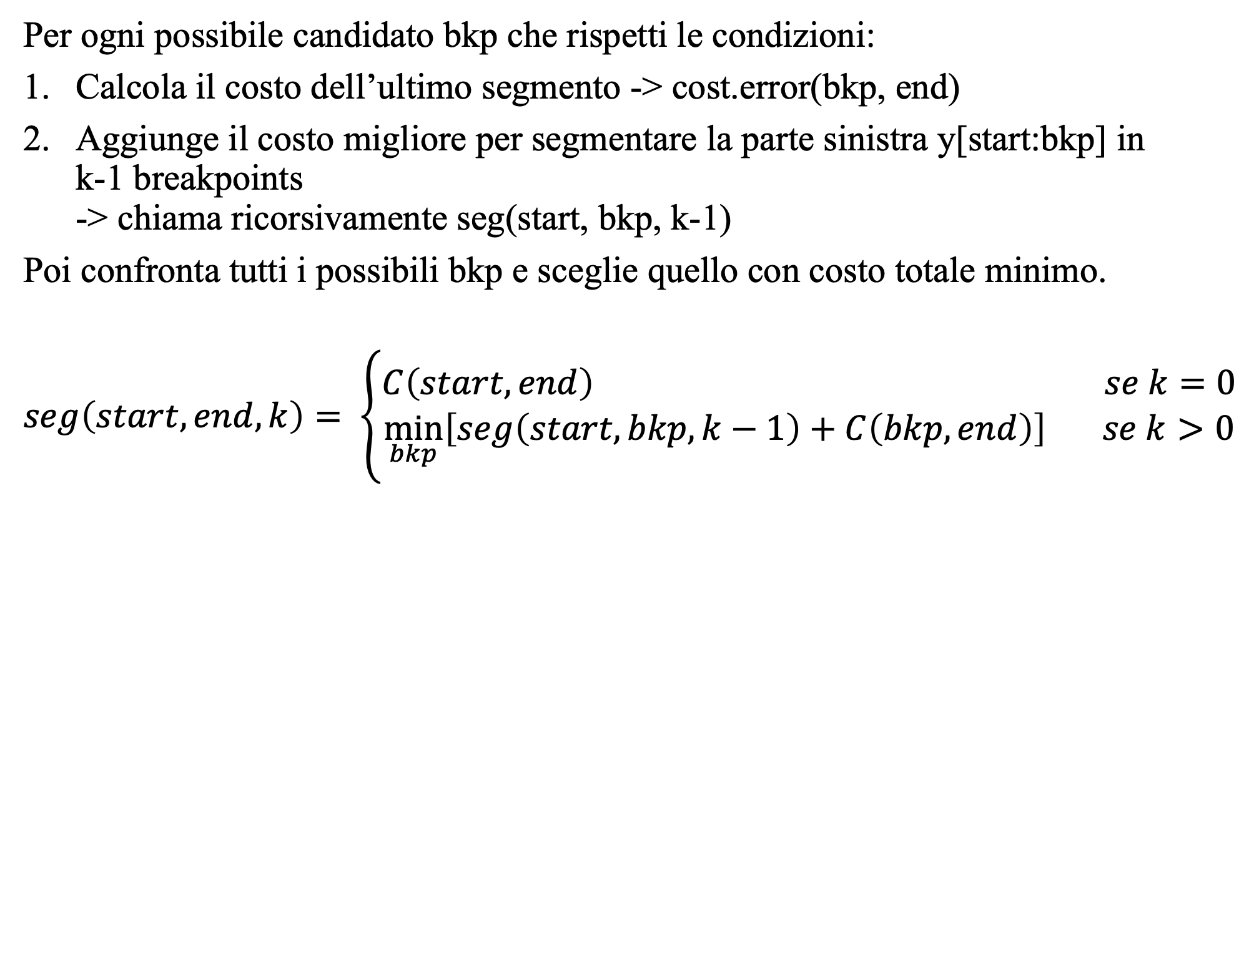
RICORSIONE
Per ogni possibile candidato bkp che rispetti le condizioni:
Calcola il costo dell’ultimo segmento -> cost.error(bkp, end)
Aggiunge il costo migliore per segmentare la parte sinistra y[start:bkp] in k-1 breakpoints -> chiama ricorsivamente seg(start, bkp, k-1)
Poi confronta tutti i possibili bkp e sceglie quello con costo totale minimo.
$seg\left(start, end, k\right)= \left\{\begin{aligned}C\left(start,end\right) se k=0 \\ \min_{bkp}\left[seg\left(start,bkp,k−1\right)+C\left(bkp,end\right)\right] se k>0\end{aligned}\right.$
Notes:
Dynp non genera tutte le possibili segmentazioni.
L’algoritmo calcola solo i sottoproblemi necessari e li salva nella tabella di memorizzazione.
Ogni sottoproblema viene calcolato una sola volta.
Ogni volta che deve calcolare un nuovo sottoproblema, verifica se è gia salvato in tabella, se lo è, lo riusa.
Altrimenti lo calcola e lo salva.
Genera tutte le possibili scelte dell’ultimo breakpoint, ma non tutte le segmentazioni possibili.
Per ogni scelta dell’ultimo breakpoint, la parte sinistra NON viene esplorata completamente da zero: viene recuperata dalla memorizzazione se esiste già.
Dynp scrive ogni stato una sola volta.
✔ ogni stato (start, end, k) viene calcolato solo quando serve
✔ e viene memorizzato in una cache (tipo dizionario)
✔ se lo stato serve di nuovo → viene ripescato dalla cache
✔ non viene MAI riscritto

Slide 8
K IGNOTO – SEGMENTAZIONE PENALIZZATA
Input:
Un segnale (sequenza di punti)
Una funzione di costo dei segmenti
Una penalità ƛ
Un numero massimo di breakpoints che si è disposti a considerare (k_max)
Procedura:
Per ogni possibile k, si esegue la programmazione dinamica di Dynp già vista
Si calcola il costo di tutti i segmenti
Si calcola lo score penalizzato
Si sceglie k* che minimizza lo score penalizzato

Slide 9
PSEUDOCODICE
FUNCTION Dynp_penalizzato (signal, lambda):
N = lunghezza del segnale
# Stima il massimo numero plausibile di breakpoint
k_max = floor( N / (2 * min_size) )
# Creazioni liste
ListaPartition = array vuoto
ListaCosti = array vuoto
ListaScore = array vuoto
Notes:
Definiamo una funzione che prende in input un segnale e un valore di penalizzazione lambda e che restituisca il numero di breakpoints ottimale e la segmentazione corrispondente.
Definisco N come il numero totale di punti del segnale e calcolo k_max ovvero una stima del numero massimo di breakpoint possibili.
Ogni segmento deve essere almeno lungo quanto la min_size
E tramite la funzione matematica floor, arrotonda per difetto al numero intero più vicino.
Successivamente, si creano delle liste.
Per ogni k, si salva la segmentazione ottenuta, la somma dei costi dei segmenti e lo score calcolato come la somma tra i costi e la penalità.

Slide 10
FOR k FROM 0 TO k_max:
# 1. Trova la segmentazione ottima con k breakpoint come prima
Partizione_k = Dynp_segmenta(signal, k)
# 2. Calcola il costo totale dei segmenti
Costo_k = somma dei costi dei segmenti in Partizione_k
# 3. Calcola lo score penalizzato
Score_k = Costo_k + lambda * (k + 1)
# 4. Salva i risultati
ListaPartition[k] = Partizione_k
ListaCosti[k] = Costo_k
ListaScore[k] = Score_k
END FOR
# 5. Scegli il k* che minimizza lo score penalizzato
k_star = argmin(ListaScore)
# 6. Ritorna la partizione ottima e il numero ottimo di breakpoints
RETURN ListaPartition[k_star], k_star
END FUNCTION
Notes:
Si applica un ciclo che prende tutti i possibili numeri di breakpoint e, per ognuno di essi, calcola la segmentazione ottima come abbiamo visto prima con l’approccio classico di dynp.
Successivamente, per ognuno, si calcola il costo totale dei segmenti e anche lo score penalizzato, ottenuto dai costi sommato alla penalità.
Si salvano i risultati e si sceglie il numero k che minimizza lo score penalizzato e la segmentazione associata di conseguenza.

Slide 11
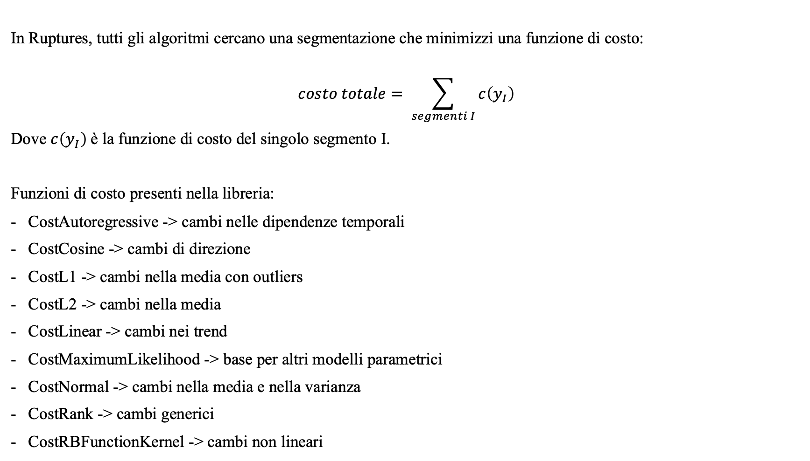
FUNZIONE DI COSTO AGGIUNTIVA
In Ruptures, tutti gli algoritmi cercano una segmentazione che minimizzi una funzione di costo:
$$costo totale= \sum_{segmenti I}{c\left(y_{I}\right)}$$
Dove $c\left(y_{I}\right)$è la funzione di costo del singolo segmento I.
Funzioni di costo presenti nella libreria:
CostAutoregressive -> cambi nelle dipendenze temporali
CostCosine -> cambi di direzione
CostL1 -> cambi nella media con outliers
CostL2 -> cambi nella media
CostLinear -> cambi nei trend
CostMaximumLikelihood -> base per altri modelli parametrici
CostNormal -> cambi nella media e nella varianza
CostRank -> cambi generici
CostRBFunctionKernel -> cambi non lineari

Slide 12
CODICE
# Bisogna estendere la classe BaseCost
from ruptures.base import BaseCost
class MyCost(BaseCost):
# The 2 following attributes must be specified for compatibility.
model = "" # nome per etichettare la funzione di costo
min_size = 2 # dimensione minima del segmento su cui calcolare il costo
def fit(self, signal): # caricare il segnale su cui calcolare la funzione
# si possono inserire parametri necessari
self.signal = signal
return self

Slide 13
# Cuore della funzione di costo
def error(self, start, end):
Args: start (int):
start of the segment
end (int): end of the segment
# estrae il sotto-segnale su cui calcolare la funzione
Returns:
float: segment cost
# numero che deve restituire associato al costo del segmento
sub = self.signal[start:end]
return (end - start) * log(sub.mean()) # Formula della funzione di costo

